Slide 1
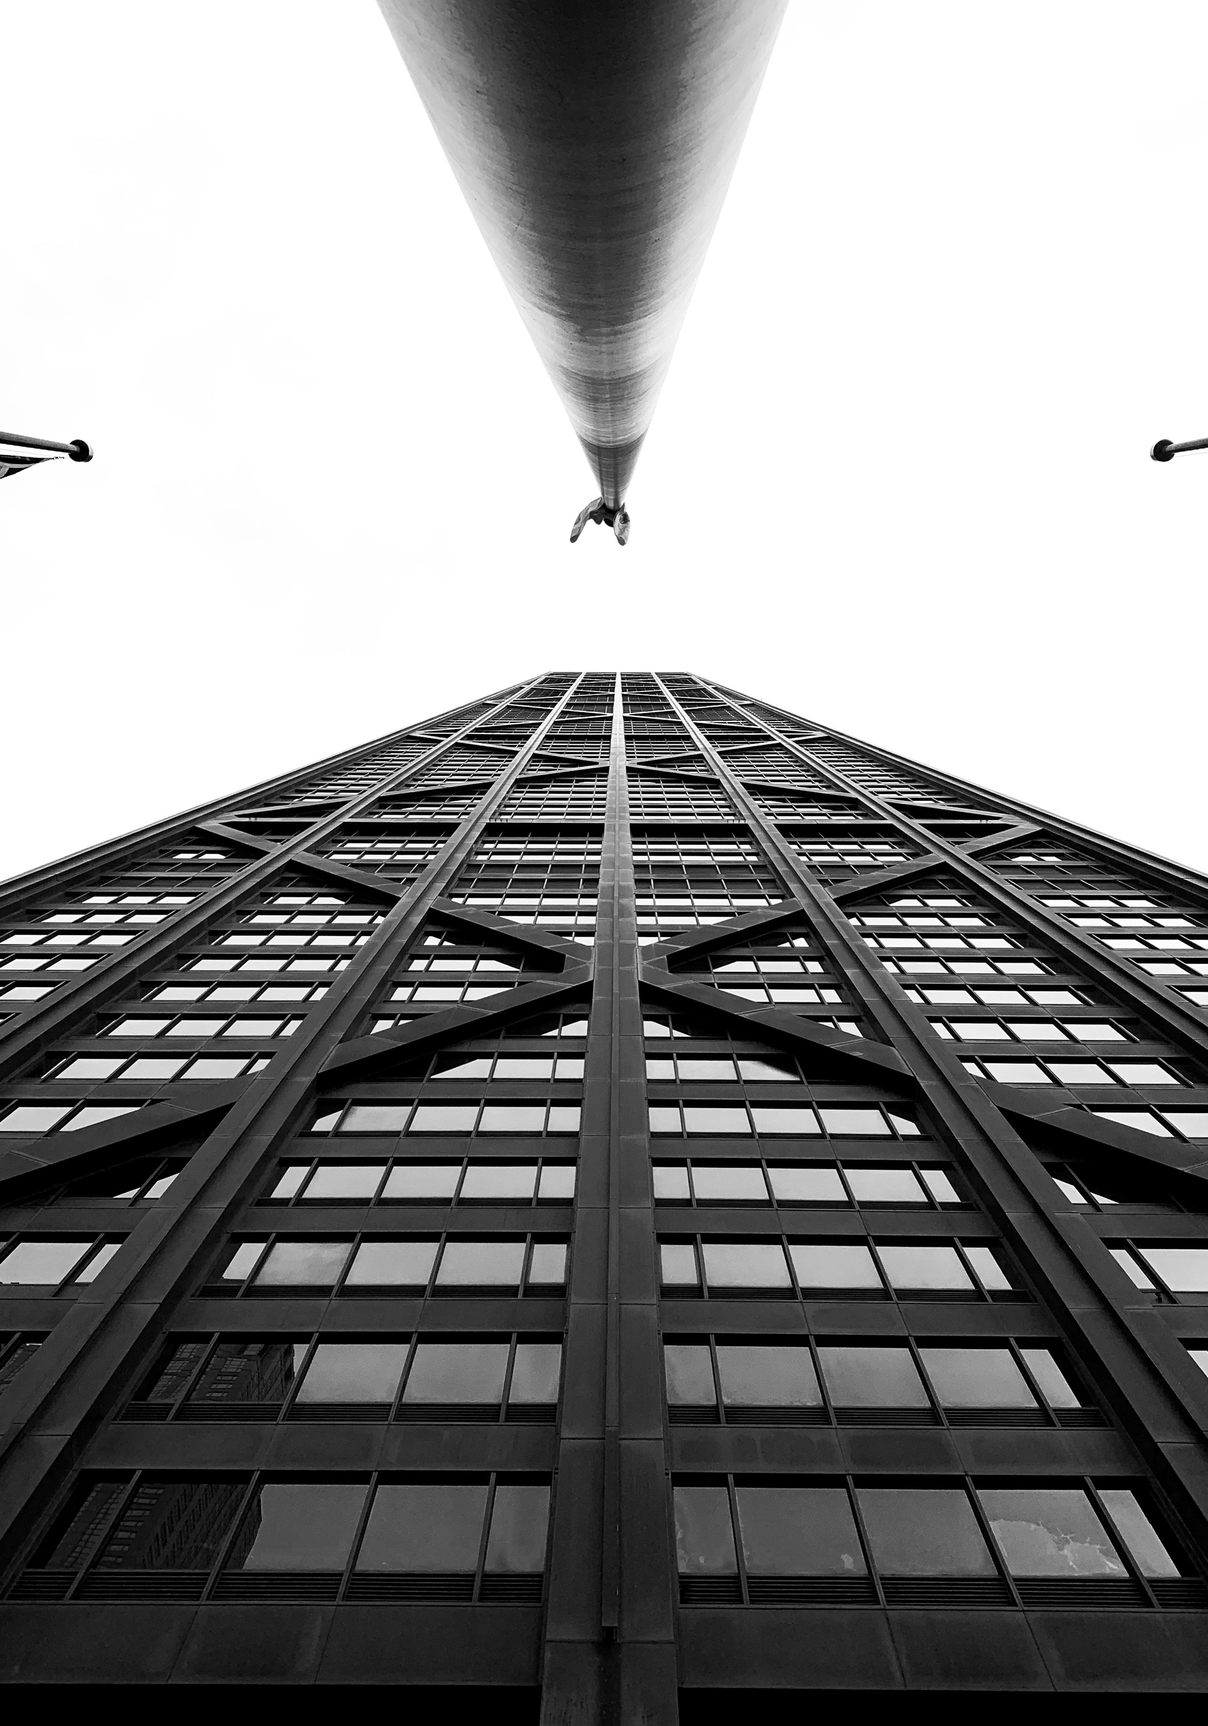
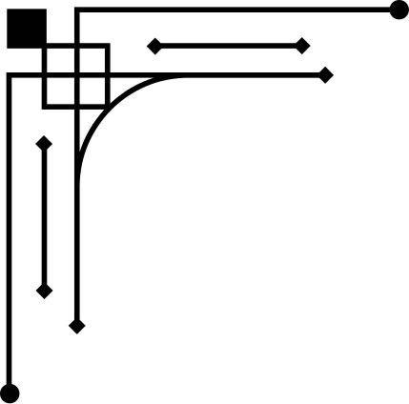
FUTUR II

Slide 2







Struktur
werden + Partizip II + haben / sein

Slide 3
essen
يأكل

Slide 4
Ich werde gegessen haben.
سأكون قد أكلت.

Slide 5
gehen
يذهب

Slide 6
Ich werde gegangen sein.
سأكون قد ذهبت.

Slide 7
lernen
يتعلم

Slide 8
Ich werde Deutsch gelernt haben.
سأكون قد تعلمت الألمانية.

Slide 9
machen
يفعل / ينجز

Slide 10
Ich werde meine Hausaufgaben gemacht haben.
سأكون قد أنجزت واجباتي.

Slide 11
kommen
يأتي

Slide 12
Ich werde nach Hause gekommen sein.
سأكون قد أتيت إلى المنزل.

Slide 13
schreiben
يكتب

Slide 14
Ich werde einen Brief geschrieben haben.
سأكون قد كتبت رسالة.

Slide 15
lesen
يقرأ

Slide 16
Ich werde das Buch gelesen haben.
سأكون قد قرأت الكتاب.

Slide 17
sehen
يرى / يشاهد

Slide 18
Ich werde den Film gesehen haben.
سأكون قد شاهدت الفيلم.

Slide 19
kaufen
يشتري

Slide 20
Ich werde Brot gekauft haben.
سأكون قد اشتريت خبزاً.

Slide 21
arbeiten
يعمل

Slide 22
Ich werde heute viel gearbeitet haben.
سأكون قد عملت كثيراً اليوم.

